Slide 1
Entités :
Il est difficile de donner une définition très précise des entités
On désigne par entité tout objet identifiable et pertinent pour l’application.

Slide 2
Attributs
Les entités sont caractérisées par des propriétés : le titre (du film), le nom (de l’acteur), sa date de naissance, l’adresse, etc. Ces propriétés sont dénotées attributs dans la terminologie du modèle E/A.

Slide 3
Les attributs multivalués sont constitués d’un ensemble de valeurs prises dans un même domaine ; une telle construction permet de résoudre le problème des numéros de téléphones multiples ;
Les attributs composés sont constitués par agrégation d’autres attributs ; un attribut adresse peut par exemple être décrit comme l’agrégation d’un code postal, d’un numéro de rue, d’un nom de rue et d’un nom de ville.
Un attribut atomique prend une valeur et une seule

Slide 4
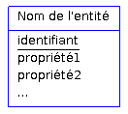
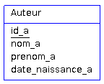
Modèle Conceptuel de Données (MCD)
Les entités

Slide 5

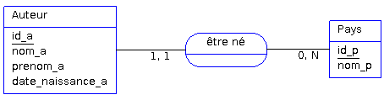
Les associations

Slide 6
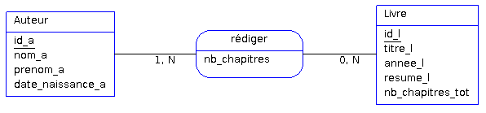
Élaboration du MCD

Slide 7
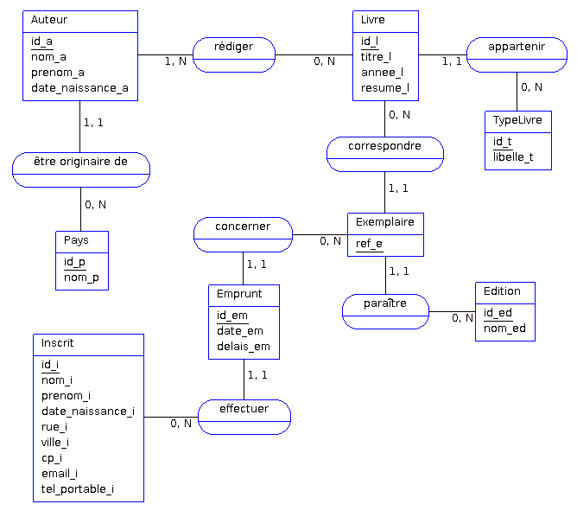

Slide 8
Passage du MCD au MLD et SQL
Pays (id_p, nom_p)
Auteur (id_a, nom_a, prenom_a, date_naissance_a, id_p#)
TypeLivre (id_t, libelle_t)
Livre (id_l, titre_l, annee_l, resume_l, id_t#)
Rediger (id_a#, id_l#)
Edition (id_ed, nom_ed)
Exemplaire (ref_e, id_ed#, id_l#)
Inscrit (id_i, nom_i, prenom_i, date_naissance_i, rue_i, ville_i, cp_i, email_i, tel_i, tel_portable_i)
Emprunt (id_em, date_em, delais_em, id_i#, ref_e#)
Notes:
http://ineumann.developpez.com/tutoriels/merise/initiation-merise/

Slide 9
CREATE TABLE Pays (
  id_p INT NOT NULL,
  nom_p VARCHAR(50),
  PRIMARY KEY (id_p)
);
CREATE TABLE Auteur (
  id_a INT NOT NULL,
  nom_a VARCHAR (30),
  prenom_a VARCHAR (30),
  date_naissance_a DATE,
  id_p INT NOT NULL,
  FOREIGN KEY (id_p) REFERENCES Pays(id_p),
  PRIMARY KEY (id_a)
);
CREATE TABLE TypeLivre (
  id_t INT NOT NULL,
  libelle_t VARCHAR (30),
  PRIMARY KEY (id_t)
);

Slide 10
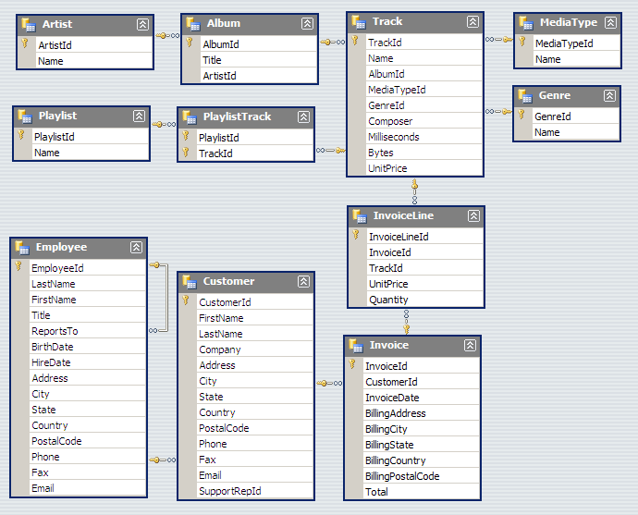

Slide 11
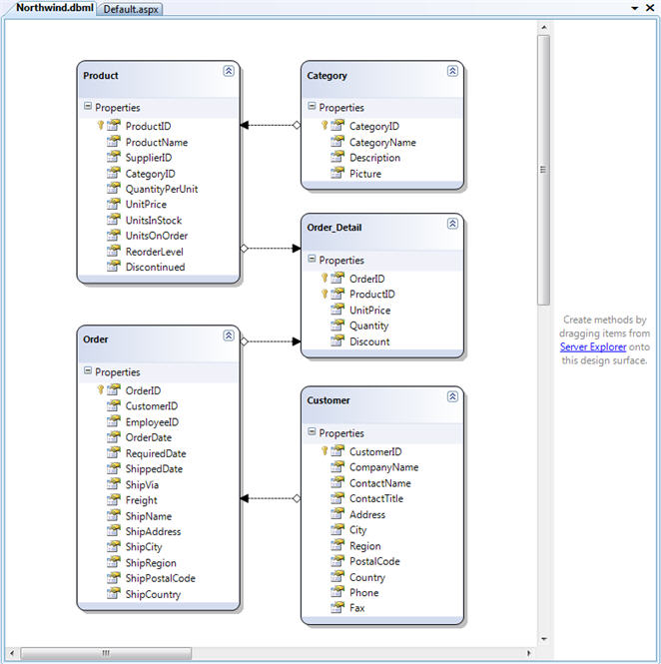

Slide 13
MySQL Terminal
PHPMYADMIN
MySQL Workbench

Slide 14
MySQL Terminal
Comment créer un utilisateur MySQL et accorder des privilèges facilement
Étape 1 – Création d’un utilisateur MySQL et octroi de tous les privilèges
mysql -u root -p
password

Slide 15
création d'un nouvel utilisateur :
CREATE USER 'non-root'@'localhost' IDENTIFIED BY '123';
CREATE USER 'newuser'@'localhost' IDENTIFIED BY 'password';

Slide 16
Étape 2 – Octroi de privilèges spécifiques pour un utilisateur MySQL
GRANT [permission type] ON [database name].[table name]
TO ‘non-root’@'localhost’;

Slide 17
on accorde les droits :
GRANT ALL PRIVILEGES ON * . * TO 'non-root'@'localhost‘ WITH GRANT OPTION;
GRANT ALL PRIVILEGES ON * . * TO 'newuser'@'localhost';

Slide 18
on applique le changement :
CREATE USER 'non-root'@'localhost' IDENTIFIED BY '123';
GRANT ALL PRIVILEGES ON * . * TO 'non-root'@'localhost‘ WITH GRANT OPTION;
FLUSH PRIVILEGES;
SELECT User, Host, Password FROM mysql.user;

Slide 19
MySQL possède quelques types de permission, dont certains sont décrits ci-dessous :
ALL PRIVILEGES – Cette commande permet as we saw previously, this would allow a MySQL user all access to a designated database (or if no database is selected, across the system)
CREATE – Permet aux utilisateurs de créer des bases de données/tableaux
SELECT – Permet aux utilisateurs de récupérer des données
INSERT – Permet aux utilisateurs d’ajouter de nouvelles entrées dans les tableaux
UPDATE – Permet aux utilisateurs de modifier les entrées existantes dans les tableaux
DELETE – Permet aux utilisateurs de supprimer les entrées du tableau
DROP – Permet aux utilisateurs de supprimer des bases de données / tableaux entiers
GRANT OPTION – Permet aux utilisateurs de donner ou reprendre des droits aux autres utilisateurs

Slide 20
pour accorder les droits spécifiques:
GRANT CREATE, SELECT ON * . * TO 'non-root'@'localhost';

Slide 21
pour accorder les droits spécifiques :
GRANT CREATE, SELECT ON * . * TO 'non-root'@'localhost';
pour retirer les droits :
REVOKE [permission type] ON [database name].[table name] FROM ‘non-root’@‘localhost’;

Slide 22
pour accorder les droits spécifiques :
GRANT CREATE, SELECT ON * . * TO 'non-root'@'localhost';
pour retirer les droits :
REVOKE [permission type] ON [database name].[table name] FROM ‘non-root’@‘localhost’;
pour supprimer un utilisateur :
DROP USER ‘non-root’@‘localhost’;
DROP USER ‘demo’@‘localhost’;

Slide 23
pour accorder les droits spécifiques :
GRANT CREATE, SELECT ON * . * TO 'non-root'@'localhost';
pour retirer les droits :
REVOKE [permission type] ON [database name].[table name] FROM ‘non-root’@‘localhost’;
pour supprimer un utilisateur :
DROP USER ‘non-root’@‘localhost’;
DROP USER ‘demo’@‘localhost’;
et bien sûr appliquer un changement :
FLUSH PRIVILEGES;

Slide 24
3 classes d'utilisateurs :
les programmeurs d'applications
les utilisateurs finaux
l'administrateur de la base de données

Slide 25
CREATE USER 'new_user'@'localhost' IDENTIFIED BY 'password';
CREATE USER 'new_user'@'10.20.30.111' IDENTIFIED BY 'password';

Slide 26
GRANT SELECT ON *.* TO 'new_user'@'localhost';
GRANT <permission type> ON <database>.<table> TO '<username>'@'<host>';
REVOKE <permission type> ON <database>.<table> FROM '<username>'@'<host>';

Slide 27
GRANT SELECT, INSERT, UPDATE, DELETE, CREATE, DROP, INDEX, ALTER
ON databasename.*
TO 'username'@'localhost'
IDENTIFIED BY 'password';

Slide 28
GRANT SELECT, INSERT, UPDATE, DELETE, CREATE, DROP, INDEX, ALTER
ON drupaldb.*
TO 'drupaluser'@'localhost‘
IDENTIFIED BY 'drupalpass';

Slide 29
GRANT SELECT, INSERT, UPDATE, DELETE, CREATE, DROP, INDEX, ALTER
ON drupaldb.*
TO 'drupaluser'@'localhost‘
IDENTIFIED BY 'drupalpass';
FLUSH PRIVILEGES;

Slide 30
SELECT USER();
SELECT CURRENT_USER();
SELECT database();
mysql> status;

Slide 31
SELECT User, Host, Password FROM mysql.user;
SELECT User FROM mysql.user;
SELECT DISTINCT User FROM mysql.user;

Slide 32
Création d’une database
CREATE DATABASE achat ;

Slide 33
Création d’une database
CREATE DATABASE achat;
SHOW DATABASES;

Slide 34
Création d’une database
CREATE DATABASE achat;
SHOW DATABASES;
USE achat;

Slide 35
Création d’une table :
CREATE TABLE client (
  cl_id int not null auto_increment,
  cl_nom varchar(20) not null,
  cl_prenom varchar(20) not null,
  cl_naissance date,
  cl_ville varchar(20) not null,
  cl_nbr_achats int,
  PRIMARY KEY (cl_id)
)ENGINE=InnoDB;

Slide 36
INSERT INTO client (cl_nom,cl_prenom,cl_naissance,cl_ville,cl_nbr_achats) VALUES
('Repa','Jan','1974-03-03','Bratislava',23),
('Doom','Tomas','1985-12-12','Trnava',NULL);
SELECT * FROM client;

